Slide 1

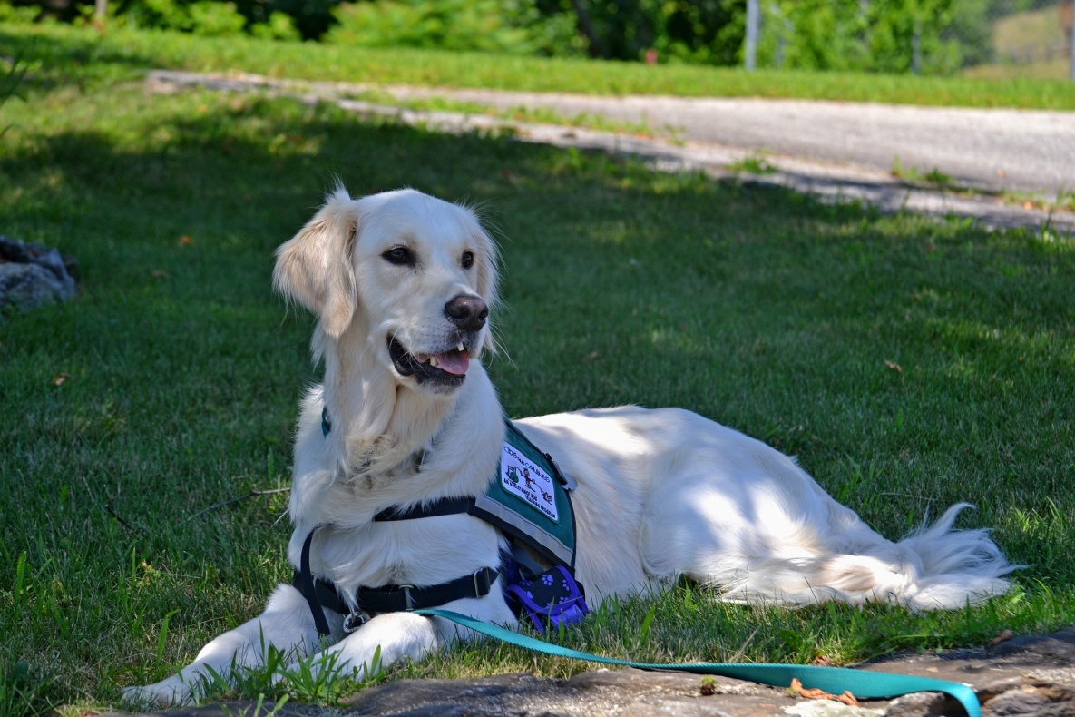
Специальность 35.02.15 Кинология

Slide 2
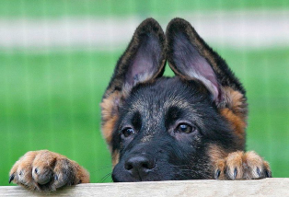
Специальность 35.02.15 Кинология
Срок получения образования по образовательной программе в очной форме обучения на базе основного общего образования – 3 года 6 месяцев;
Квалификация – кинолог

Slide 3
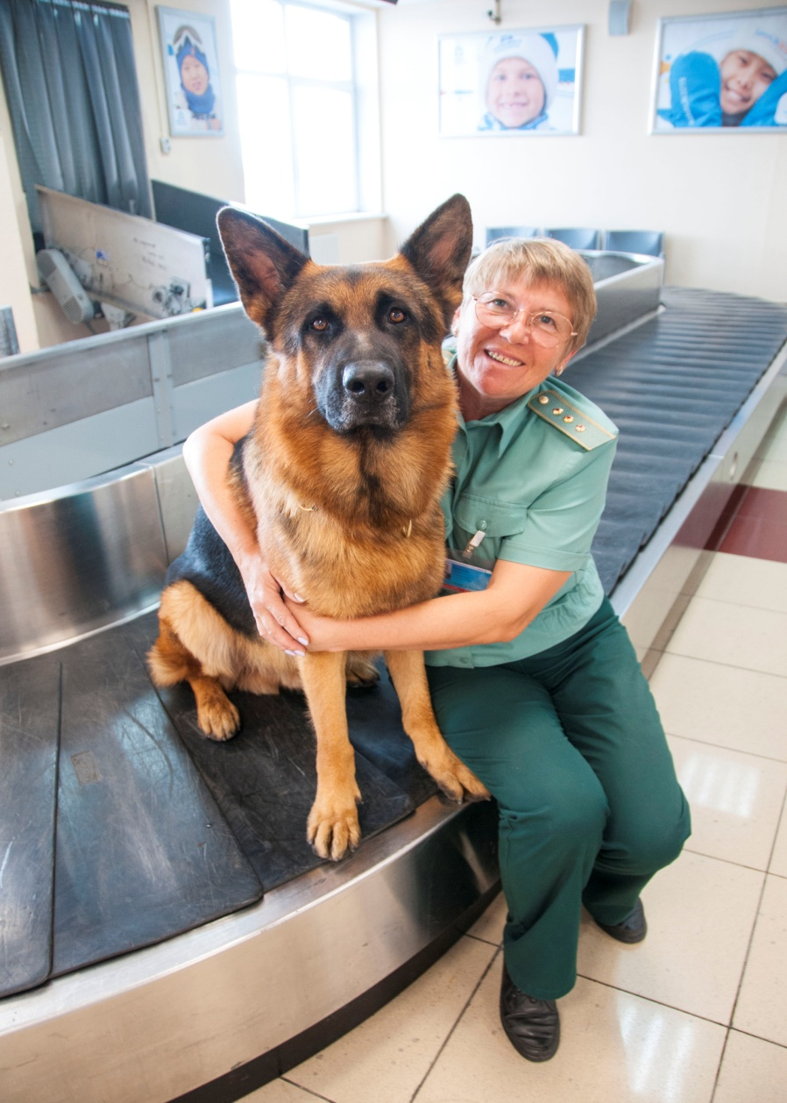
Специальность 35.02.15 Кинология
О профессии кинолога мечтают многие, и мечты эти, в большинстве своём, – родом из детства. Когда увидел впервые на телевизионном экране приключения героев сериала, среди которых был служебный пёс – чаще всего, овчарка. Или посмотрел репортаж о героическом ньюфаундленде – собаке-«водолазе», спасшем десятки людей. А может быть, это был фильм о работниках таможни, с помощью специально обученных собак перекрывающих путь контрабанде.

Slide 4
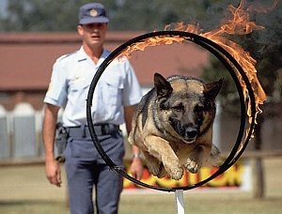
Специальность 35.02.15 Кинология
Кроме героических будней студентов привлекают четвероногие друзья. Повзрослев и став на пороге выбора будущей профессии, вы должны отдавать себе отчёт: одной любви к животным недостаточно, чтобы стать кинологом. Необходимы целеустремлённость, выносливость и терпение, неутомимое трудолюбие и, конечно, профильное образование, которое может предложить Физтех-колледж.

Slide 5
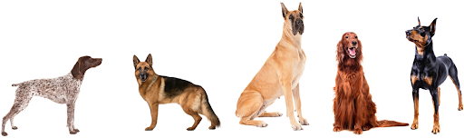
Специальность 35.02.15 Кинология
Основные дисциплины
Анатомия и физиология собак
Основы ветеринарии и зоогигиены.
Содержание собак и уход за ними
Подготовка и применение собак по породам и видам служб
Разведение и селекция собак
Испытания и соревнования собак

Slide 6
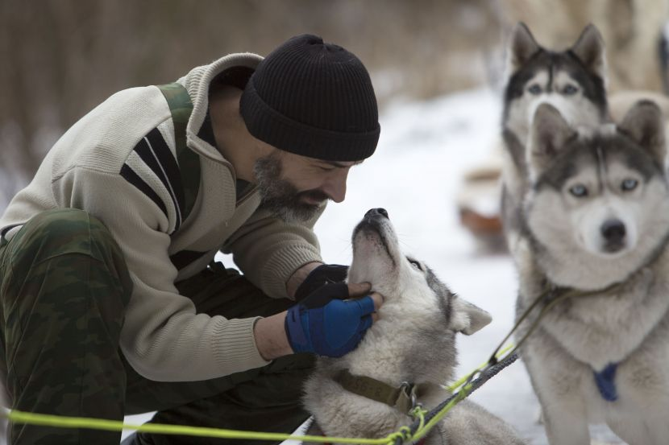
Специальность 35.02.15 Кинология
Область профессиональной деятельности выпускников:
Организация и выполнение работ, а также оказание услуг по разведению, выращиванию, содержанию и уходу за собаками,
Подготовка и применение собак в различных службах, в том числе в хозяйственной деятельности, спорте и промысловой охоте; в службах охраны, при розыскных и спасательных работах

Slide 7
Специальность 35.02.15 Кинология
Объектами профессиональной деятельности выпускников являются:
Собаки всех пород и типов использования; - технологии содержания, разведения и породообразования собак;
Методики и способы подготовки собак по породам и видам служб;
Инвентарь и оборудование для разведения, выращивания, содержания и профессиональной подготовки собак;
Процессы организации и управления работами в области кинологии;
Первичные трудовые коллективы.

Slide 8
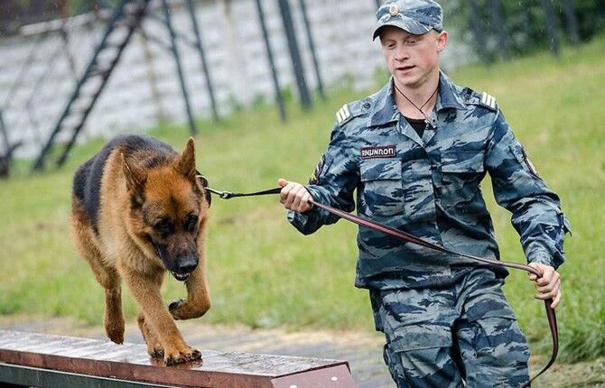
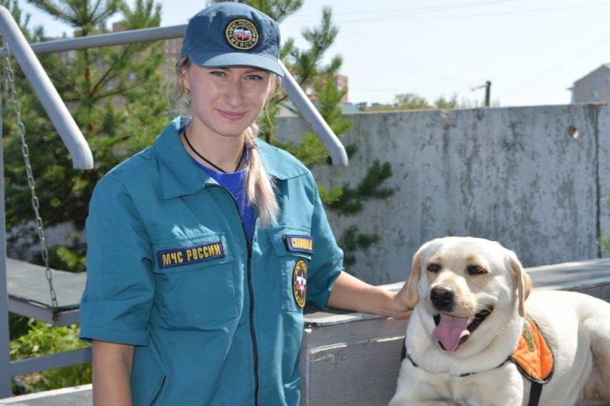
Специальность 35.02.15 Кинология
Кинолог готовится к следующим видам деятельности:
Содержание собак и уход за ними.
Разведение и селекция собак.
Подготовка и применение собак по породам и видам служб.
Испытания и соревнования собак. - Управление деятельностью по оказанию услуг в области кинологии.

Slide 9
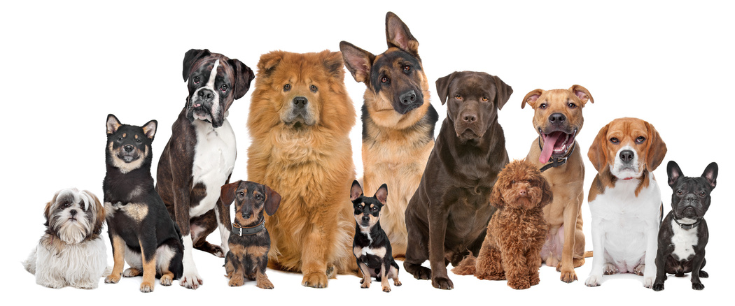
Специальность 35.02.15 Кинология
ХОТИТЕ БЫТЬ УСПЕШНЫМИ?
ПРИХОДИТЕ К НАМ УЧИТЬСЯ!

